Slide 1
Feria online
Visión y Alcances
Cliente: Gabriela Nuñez
Integrantes: Campos Nicolas, Steinsapir Diego, Pose Lucas, Alfaro Franco

Slide 2
Introducción y Contexto
Avances en los últimos años en tecnología y acceso a ella generan
marco para plataformas que entregan información más fácil
Material más disponible y listo para compartir y opinar sobre él
Generar punto de encuentro entre profesores, alumnos y
apoderados para mejorar educación
Feria Online!

Slide 3
Problema a Resolver
Baja motivación de alumnos en proyectos académicos
Falta de herramientas online para desarrollar y compartir proyectos.
Educación poco enfocada a los proyectos académicos
Profesores gastan mucho tiempo buscando material audiovisual para los alumnos
Profesores superados por la complejidad de la tecnología educativa
Falta de incentivos en escolares para participar de los proyectos académicos

Slide 4
Valor de la Solución
Aumento de la motivación escolar frente a proyectos academicos.
Aumento en la participación de estudiantes en los proyectos.
Reducción del tiempo de busqueda de material audiovisual para profesores.
Compartir procesos y resultados de proyectos.
Alumnos y profesores obtienen retroalimentacion.
Notes:
Elimine esto:
Vender el proyecto.
Tratar de ser cuantitativo
Entrega incentivos para participar de los proyectos. (Esto es parte de la motivacion)

Slide 5
Stakeholders / Interesados
Nombre | Rol | Criterios de Éxito
Gabriela Nuñez | Product Owner | Que hagamos la feria online
Notes:
Alumnos, profesores, apoderados, colegios?

Slide 6
Usuarios
Nombre | Descripción | Representado por
Profesores | Subir, comentar y evaluar contenido de la plataforma. | Gabriela Nuñez
Alumnos | Subir, comentar y evaluar contenido de la plataforma | Gabriela Nuñez
Apoderados | Ver material de la página, revisar actividad de alumnos | Gabriela Nuñez

Slide 7
Descripción del Producto
Plataforma web que permita compartir información de forma simple de manera que:
Alumnos puedan aprender de otros alumnos.
Alumnos tengan retroalimentación de otros alumnos y profesores.
Alumnos y profesores tengan motivación para crear contenido de calidad.
Apoderados puedan ver el contenido creado por sus hijos.
Profesores puedan presentar material para sus alumnos.
Profesores puedan compartir lo logrado por él sus alumnos.

Slide 8
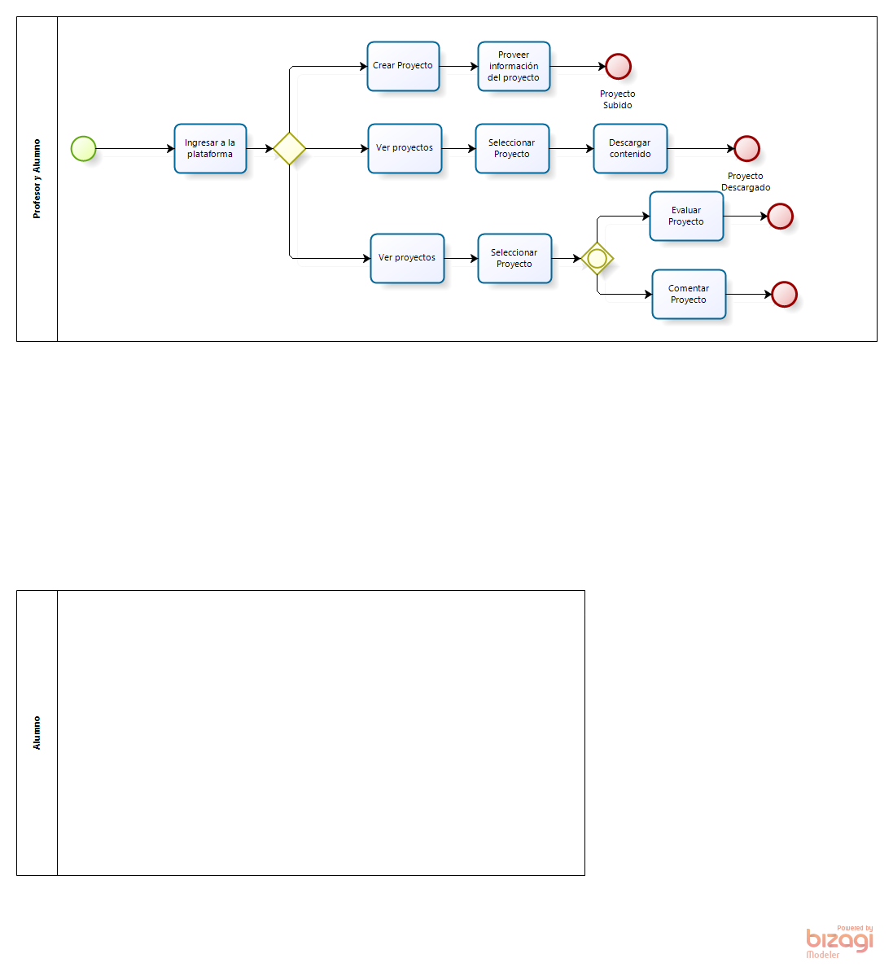
Modelo de Proceso: Profesor/Alumno
Notes:
Que se hace aqui?

Slide 9
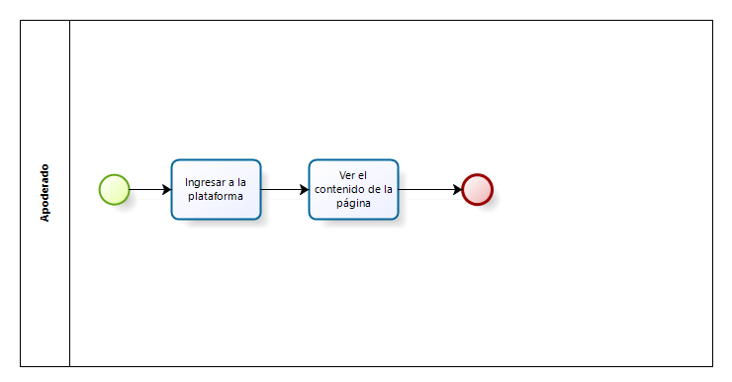
Modelo de Proceso: Apoderado
Notes:
Que se hace aqui?

Slide 10
Riesgos
Condición | Consecuencia | Probabilidad | Impacto | Exposición | Mitigación y/o Contingencia | Asignado
Falta de información real y concreta de aula antes del 18 de abril | Dificil integración con aula. | 5 | 5 | 25 | Crear diseño modular. | Todos
Cliente no aparece en los sprint | Tomar decisiones equivocadas acerca del diseño | 25 | 4 | 100 | Concentrar en los requerimientos escenciales. | Todos
Poco tiempo para desarrollar dado a pruebas o proyectos de otros cursos. | No terminar los requerimientos a tiempo | 10 | 8 | 80 | Realizar un buen sprint planning acorde a nuestras capacidades. | Todos

Slide 11
Visión de la Solución
Funcionalidades Principales
Actor | Descripción | Prioridad
Todos | Ingresar al Sistema por medio de su credencial (email y contraseña) | Alta
Alumnos y profesores | Creación y edición de proyectos. | Alta
Todos | Perfiles de alumnos y profesores | Media
Todos | Comentarios | Baja
Alumnos, Profesores | Incentivos | Media

Slide 12
Visión de la Solución
Restricciones
  Fecha límite
  Restricciones propias de AULA
Requisitos no-funcionales
  Usabilidad
  Seguridad
Notes:
Si se explica, indicar que el criterio de usabilidad se debe a los usuarios finales y al que lo va a comprar (no usarán algo complejo ni dificil de usar)

Slide 13
Plan de Trabajo General - UP
Concepción (30 de Marzo)
Hitos
  Visualización del alcance del proyecto.
  Descripción de funcionalidad a alto nivel.
  Identificación del tiempo de desarrollo y riesgos a alto nivel.
  Identificación de StakeHolders
Elaboración (13 de Abril)
Hitos
  Desarrollo Arquitectura del Sistema.
  Plan de construcción claro
  Prototipos.
  Feedback de los involucrados.
  Redefinición, si es necesario.

Slide 14
Plan de Trabajo General - UP
Contrucción – Parte 1 (11 de May)
Hitos:
Desarrollo de solución a través de metodología scrum y xp.
2 Sprints y 2 Demos.
Feedback de los involucrados.
Contrucción – Parte 2 (11 de Junio)
Hitos:
Desarrollo de solución a través de metodología scrum y xp.
2 Sprints y 2 Demos.
Feedback de los involucrados.
Entrega Final.

Slide 15
Plan de Trabajo General - UP
Transición (23 de Junio)
Hitos
  Estabilización
  Instalación
  Configuración
  Marcha Blanca
  Liberación

